Slide 1
Johdanto
neuroverkkoihin
Neuroverkkoprojekti · Johdantoluento

Slide 2
Sisältö
Motivaatio & historia
CNN – Konvolutiiviset verkot
1
4
Miksi neuroverkot? Mistä ne tulivat?
Kuvan käsittely, MNIST, CIFAR-10
Neuroverkkojen rakennuspalikat
RNN/LSTM – lyhyt maininta
2
5
Neuroni, aktivointifunktiot, kerrokset
Vanhentunut lähestymistapa sekvenssidatalle
Harjoitteluprosessi
Transformerit
3
6
Forward pass, loss, backprop, gradientti
Attention-mekanismi, NLP-sovellukset

Slide 3
Miksi neuroverkot?
Perinteinen koneoppiminen
Mitä neuroverkot lisäävät?
Lineaarinen & logistinen regressio
Päätöspuut & satunnaismetsät
SVM ja k-NN
Piirteiden valinta ja muokkaus käsin
Ristiinvalidointi, bias–variance
Automaattinen piirteen oppiminen datasta
Hierarkkiset esitykset (yksinkertaisesta monimutkaiseen)
Erinomainen skaalautuvuus suuriin datasetteihin
Kuva, teksti, audio, video – sama arkkitehtuuri
Suorituskyky

Slide 4
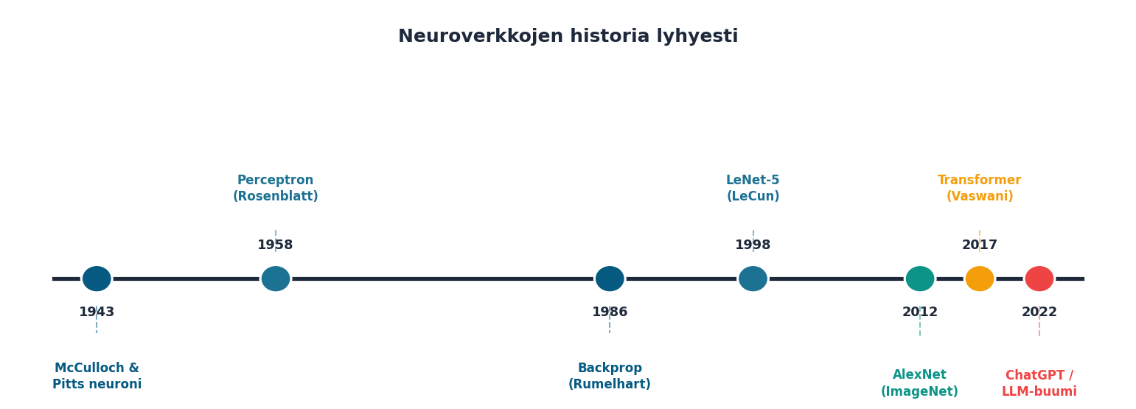
Historia lyhyesti

Slide 5
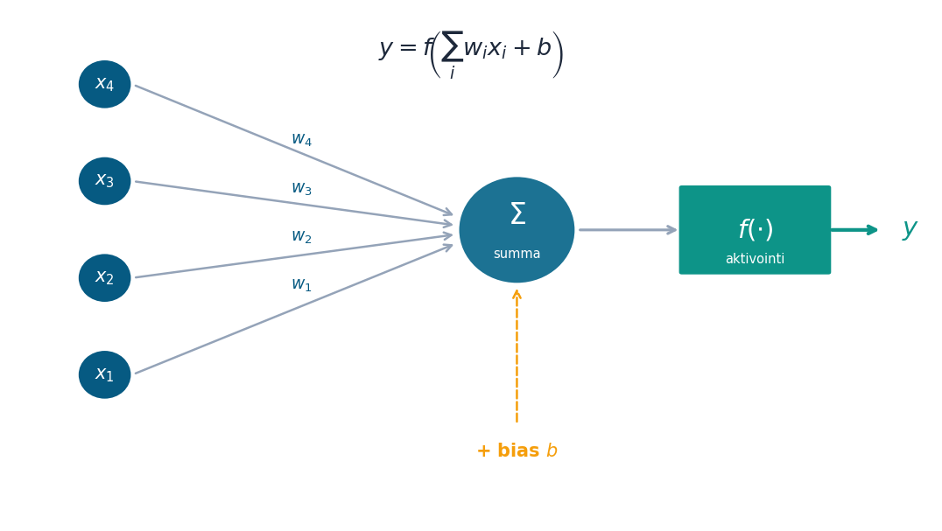
Keinoneuroni – perusrakennuspalikan
Biologinen inspiraatio
Kuten aivoneuroni: saa signaaleja, painottaa ne ja lähettää aktivaation eteenpäin.
Matemaattisesti
Syötteet x₁…xₙ kerrotaan painoilla w₁…wₙ, summataan bias b ja sovelletaan aktivointifunktiota f:
y = f( w·x + b )
Parametrit (w, b) opitaan harjoitteluvaiheessa.

Slide 6
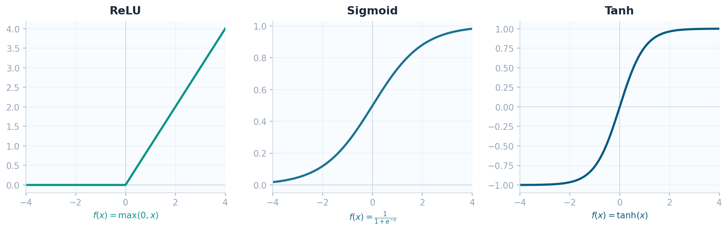
Aktivointifunktiot
Ilman aktivointifunktiota verkko on vain lineaarinen kuvaus – ei kykene oppimaan monimutkaisia ilmiöitä.
ReLU on nykyisin yleisin valinta piilokerroksiin – yksinkertainen ja tehokas. Softmax käytetään luokittelun lähtökerroksessa.

Slide 7
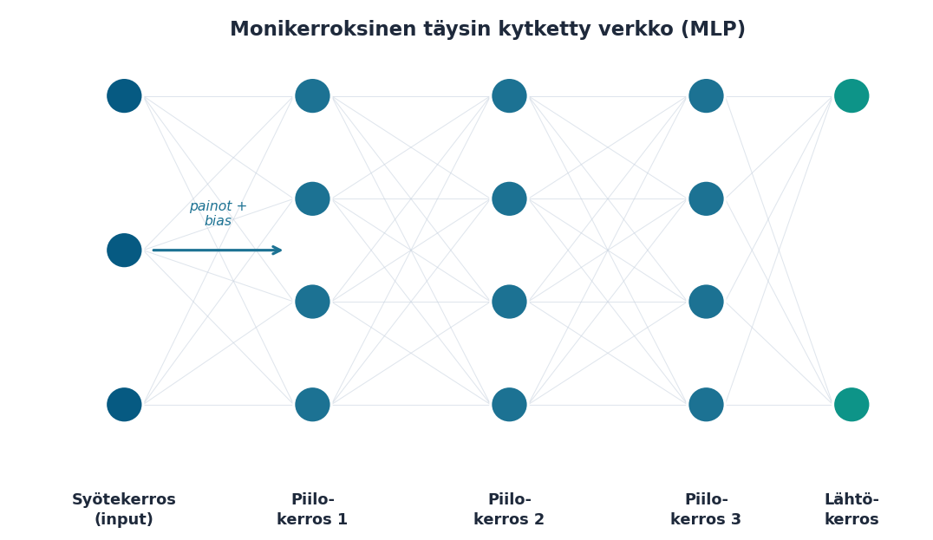
Täysin kytketty verkko (MLP)
Syötekerros
Yksi neuroni per syötemuuttuja
Piilokerrokset
Opitaan automaattisesti piirteet
Lähtökerros
Luokittelu: softmax
Regressio: lineaarinen
Parametrit
Jokainen yhteys = yksi paino w
+ bias b per neuroni

Slide 8
Harjoitteluprosessi
Kuinka verkko oppii datasta?

Slide 9
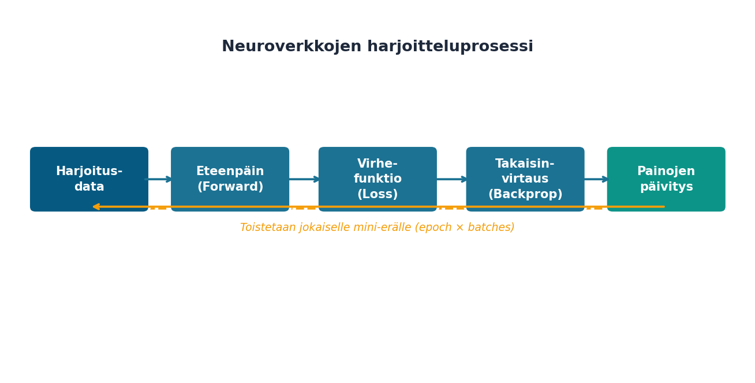
Harjoitteluprosessi
Tarkemmin Neuroverkot-kurssilla: matematiikka, gradient descent, backpropagation-algoritmi.

Slide 10
Virhefunktio (Loss function)
Mittaa kuinka kaukana ennuste on oikeasta vastauksesta. Harjoittelun tavoite on minimoida se.
MSE – Mean Squared Error
Binary Cross-Entropy
Categorical Cross-Entropy
L = (1/n) Σ (ŷᵢ − yᵢ)²
L = −[ y log ŷ + (1−y) log(1−ŷ) ]
L = − Σₖ yₖ log ŷₖ
Käyttö:
Käyttö:
Käyttö:
Regressiotehtävät
(jatkuvat arvot)
Binäärinen luokittelu
(2 luokkaa)
Moniluokkainen
luokittelu (>2 luokkaa)

Slide 11
Gradient descent & backpropagation-algoritmi
Nämä aiheet käsitellään syvällisemmin parallellikurssilla – tässä lyhyt yleiskuva.
∇
Gradient descent
←
Backpropagation-algoritmi
⚙
Käytännössä
Siirrytään virhe-pinta-alalla alaspäin: pienennetään virheä löytämällä suunta, johon painojen muuttaminen auttaa eniten.
w ← w − η · ∂L/∂w
η = oppimisaste (learning rate)
Laskee gradientin jokaiselle painolle tehokkaasti ketjusäännön avulla:
Aloitetaan lähtökerroksesta → edetään taaksepäin kerros kerrallaan → päivitetään kaikki painot.
PyTorch ja TensorFlow laskevat gradientin automaattisesti (autograd).
Optimoijat: SGD, Adam, RMSProp…
Ei tarvitse laskea käsin!

Slide 12
Konvolutiiviset
neuroverkot (CNN)
Kuvantunnistus ja spatiaaliset rakenteet

Slide 13
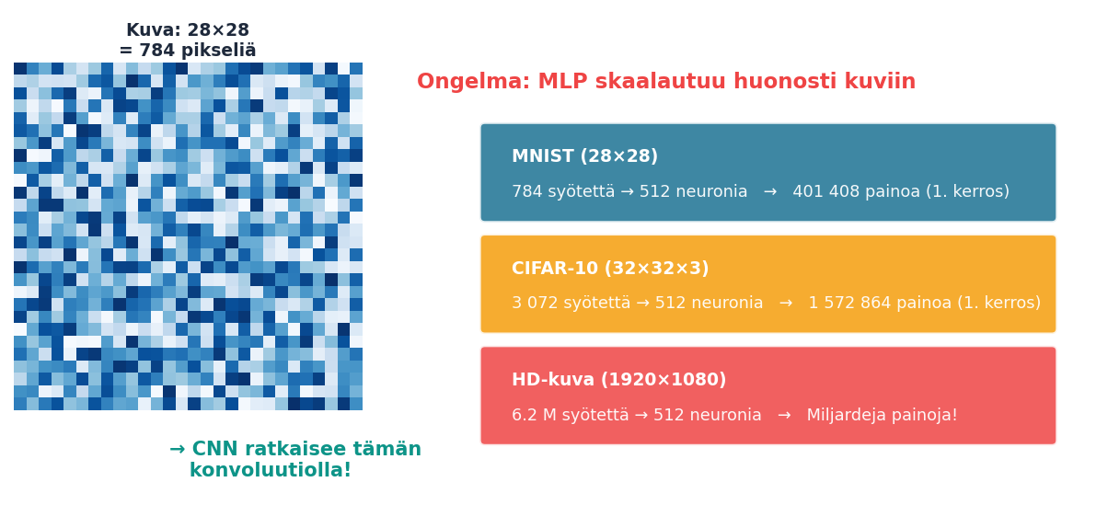
Miksi emme voi käyttää tavallista MLP:tä kuviin?

Slide 14
Konvoluutiokerros – miten se toimii?
Filttteri (kernel)
Painojen jakaminen
Pieni matriisi (esim. 3×3), jonka painot opitaan. Se liukuu kuvan yli ja laskee pistetulot.
Sama filtteri liikkuu koko kuvan yli → verkko on siirtoinvariantti (kissa tunnistetaan missä tahansa kuvassa).
Paikallinen yhteysrakenne
Pooling-kerros
Jokainen neuroni näkee vain pienen alueen syötteestä → vähemmän parametreja kuin MLP:ssä.
Pienentää tilan kokoa (esim. Max Pooling 2×2). Lisää robustisuutta pienille siirtymille.

Slide 15
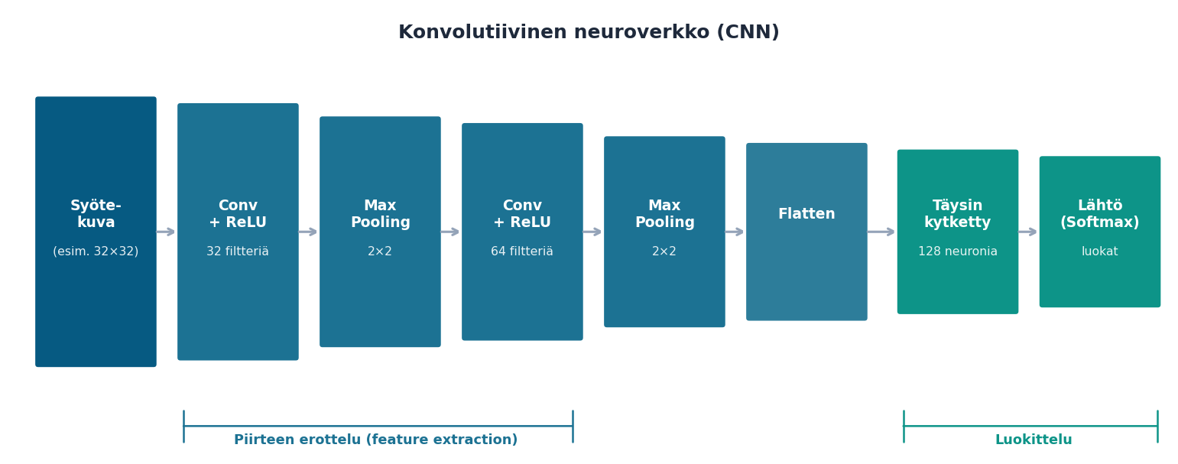
CNN – Arkkitehtuuri
Parallellikurssilla: MNIST-luokittelu (käsinkirjoitetut numerot) ja CIFAR-10-luokittelu (10 esinekategoriaa).

Slide 16
Muut arkkitehtuurit
Lyhyt katsaus – mitä emme käytä tällä kurssilla ja miksi

Slide 17
RNN ja LSTM – miksi emme käytä niitä?
Rekurrentteja verkkoja (RNN, LSTM, GRU) käytettiin sekvenssidata-tehtävissä ennen Transformereita.
Mikä on RNN?
Mikä on LSTM?
Miksi ei enää suosittu?
Verkko, jolla on sisäinen tila (muisti). Käsittelee sekvenssiä askel kerrallaan. Voi periaatteessa muistaa aiemman kontekstin.
Long Short-Term Memory – RNN:n parannus, jolla porttirakenne auttaa pitkien riippuvuuksien oppimisessa ja häipyvän gradientin ongelmaan.
• Hidas kouluttaa (ei rinnakkaistettavissa)
• Vaikea oppia erittäin pitkiä riippuvuuksia
• Transformer on syrjäyttänyt lähes kaikilla NLP-tehtävillä
→ Tällä kurssilla käytämme suoraan Transformereita sekvenssi- ja NLP-tehtäviin.

Slide 18
Transformerit
Attention is All You Need (Vaswani et al., 2017)

Slide 19
Transformer – motivaatio ja vahvuudet
Rinnakkaisuus
Pitkät riippuvuudet
Koko sekvenssi käsitellään yhtä aikaa – ei askel kerrallaan kuten RNN:ssä. Paljon nopeampi kouluttaa.
Attention-mekanismi yhdistää suoraan minkä tahansa kaksi kohtaa sekvenssistä etäisyydestä riippumatta.
Siirto-oppiminen
Yleisyys
Suuri esikoulutettu malli (BERT, GPT) voidaan hienosäätää pienellä datalla moneen tehtävään.
Aluksi NLP:hen, nyt myös kuva (ViT), audio, proteiinit (AlphaFold)…

Slide 20
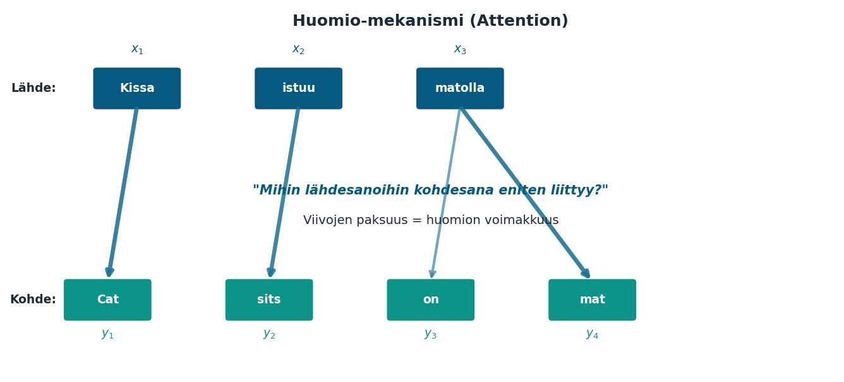
Huomio-mekanismi (Attention)
Pääidea
Jokaiselle kohdekentän elementille lasketaan, kuinka paljon "huomiota" se kiinnittää kuhunkin lähdekentän elementtiin.
Q / K / V -vektorit
Query (Q): mitä haetaan Key (K): mitä tarjotaan Value (V): varsinainen sisältö
Huomiopisteet
Attention(Q,K,V) = softmax(QKᵀ/√d) · V

Slide 21
Transformer-arkkitehtuuri
Enkooderi (Encoder)
Dekooderi (Decoder)
Syötteen sanaupotusten (word embeddings) laskenta
Positiokoodeukset – järjestystieto
N × Multi-Head Self-Attention -kerros
N × Feed-Forward -kerros
Residuaalikytkennät ja LayerNorm
Kohdesekvenssille samat upotukset
Masked Self-Attention (ei katso tulevaisuuteen)
Cross-Attention: katselee enkooderin tulostetta
Feed-Forward + Residuaali + LayerNorm
Lineaarinen + Softmax → todennäköisyys

Slide 22
Yhteenveto
Milloin mitäkin? Mitä tällä kurssilla?

Slide 23
Milloin mitäkin arkkitehtuuria?
Arkkitehtuuri
Sovellusala
Vahvuudet
Rajoitukset
MLP
(Täysin kytketty)
Taulukkomuotoinen data,
yksinkertainen regressio/luokittelu
Yksinkertainen, helppo
ymmärtää
Skaalautuu huonosti
kuviin ja sekvensseihin
CNN
Kuva- ja videotehtävät,
audio
Tehokas paikallisten piirteiden
oppimisessa
Ei luontaisesti kielitaitoa
pitkille sekvensseihin
Transformer
NLP, kääntäminen,
tekstiluokittelu, kuva (ViT)
Pitkät riippuvuudet,
rinnastaistettava, siirto-oppiminen
Vaatii paljon dataa ja
laskentatehoa
RNN/LSTM
Sekvenssidata
(historiallinen)
Muisti sekvenssille
Hidas, katoava gradientti,
syrjäytetty Transformereilla

Slide 24
Projektikurssin alustava rakenne (8 viikkoa, 6h/vko)
Vk 1
Orientaatio & ensimmäiset projektit
Tämä luento + ympäristön asennus + harjoitustehtävät
Vk 2–3
Kuvaluokittelu
CNN-projekti: MNIST tai oma datasetti
Vk 4–5
NLP / Transformer-projekti
Tekstiluokittelu, kielennos tai muu valittu tehtävä
Vk 6-7
Oma projekti
Oman projektin toteutus ja raportointi
Vk 8
Esittelyt
Ryhmäesitykset + yhteinen arviointi

Slide 25
Tärkeimmät muistettavat asiat
1
Neuroverkko on joukko neuroneita kerroksissa – parametrit opitaan datasta automaattisesti
2
MLP sopii taulukkomuotoiseen dataan; CNN kuviin; Transformer sekvenssidataan ja NLP:hen
3
Harjoittelu = forward pass + loss + backprop + painojen päivitys (gradientilla)
4
RNN/LSTM ovat historiaa – Transformer on nykyinen standardi sekvenssitehtäviin
5
Neuroverkot-kurssilla matematiikkaa ja teoriaa; tällä kurssilla kokeillaan toimivia malleja

